Slide 2
A földregések
Készítette: Gergely Gréta

Slide 3
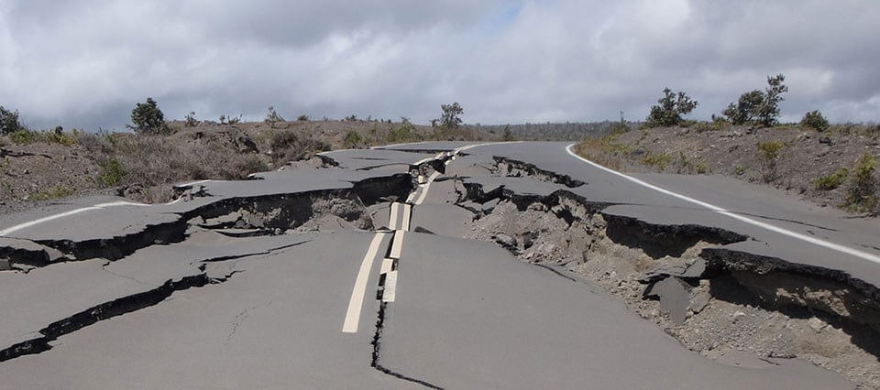

Slide 4
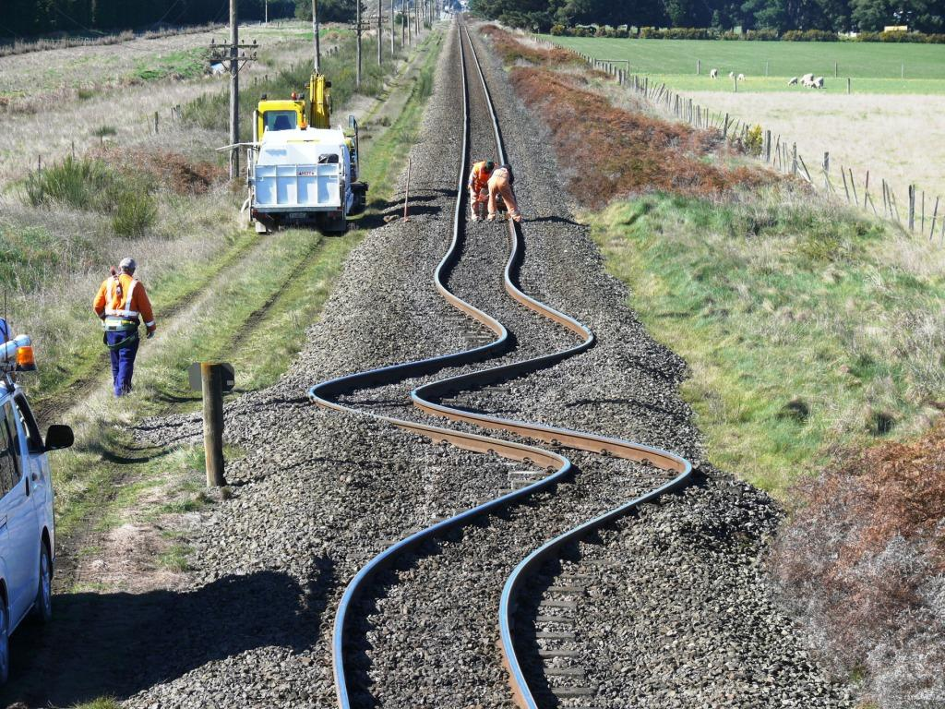

Slide 5
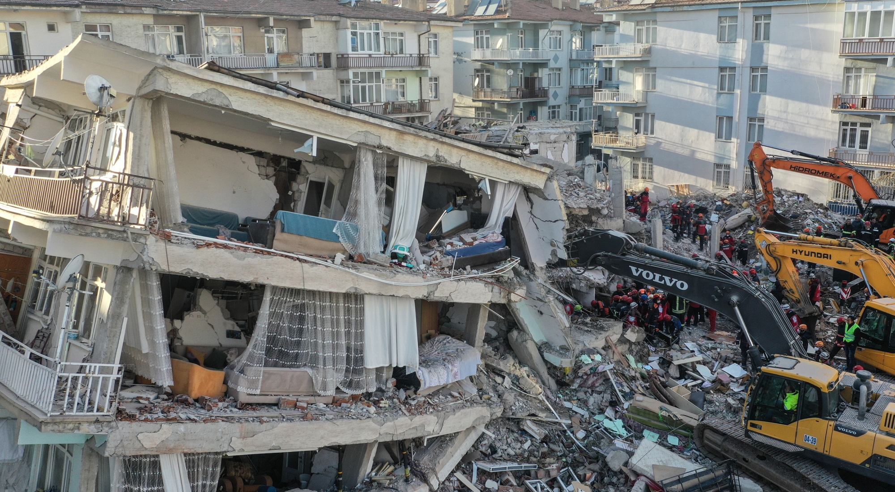

Slide 6
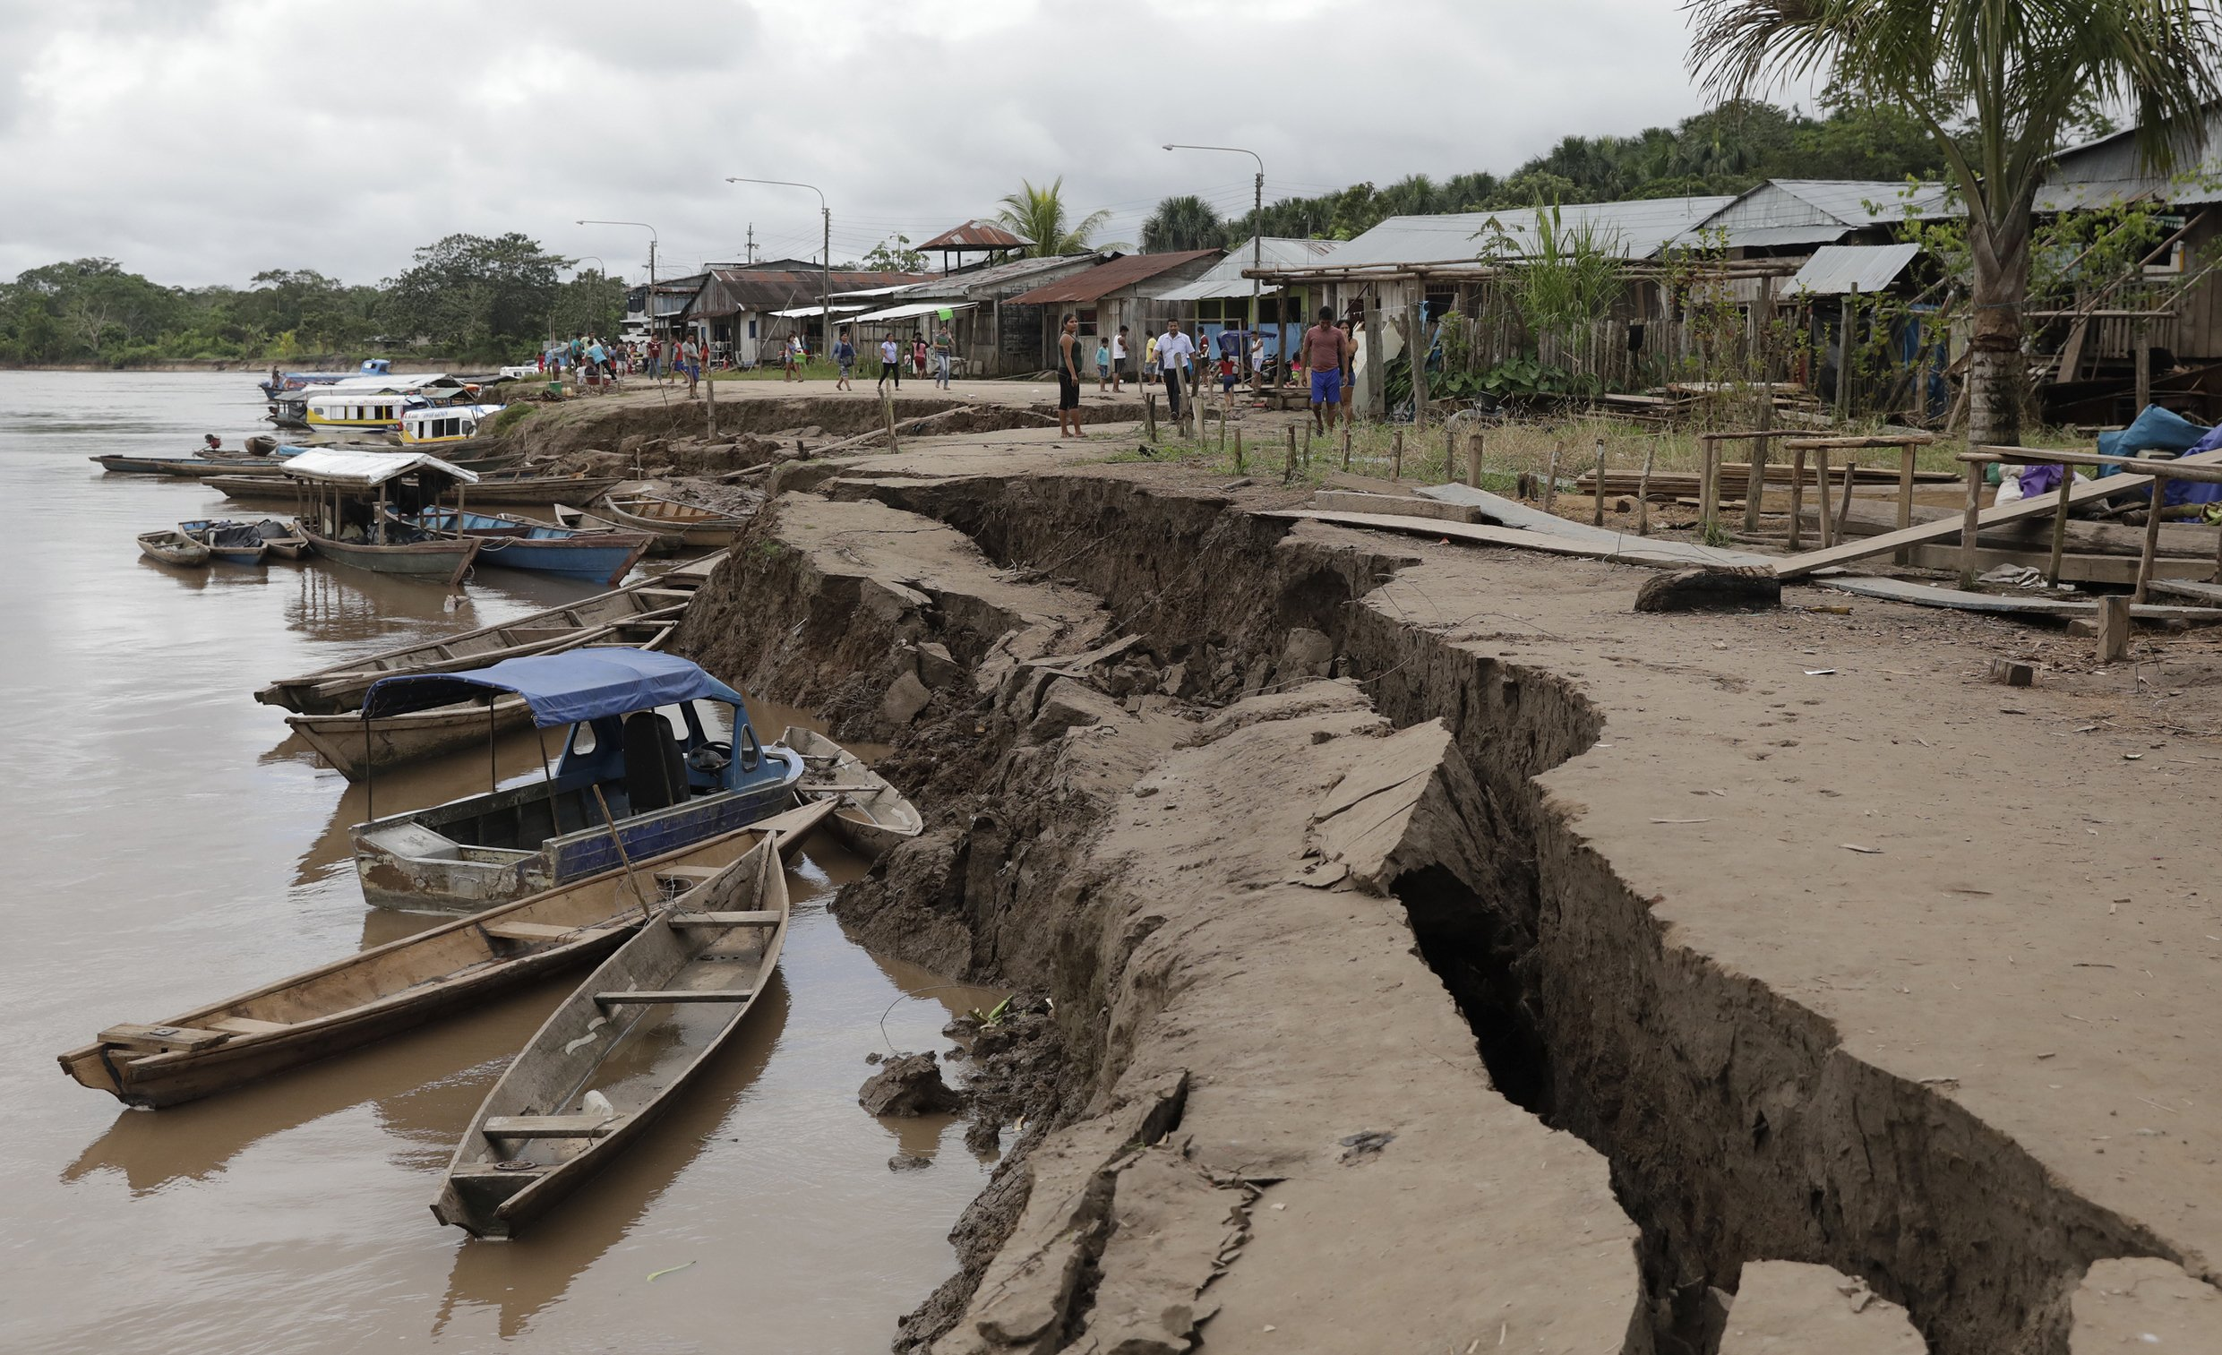

Slide 7
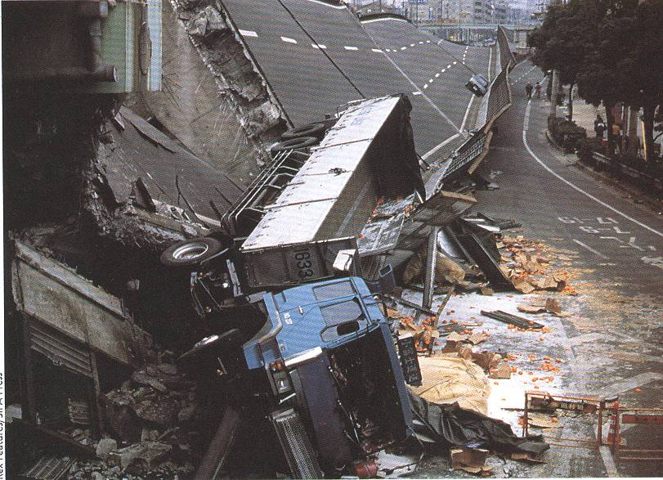

Slide 8
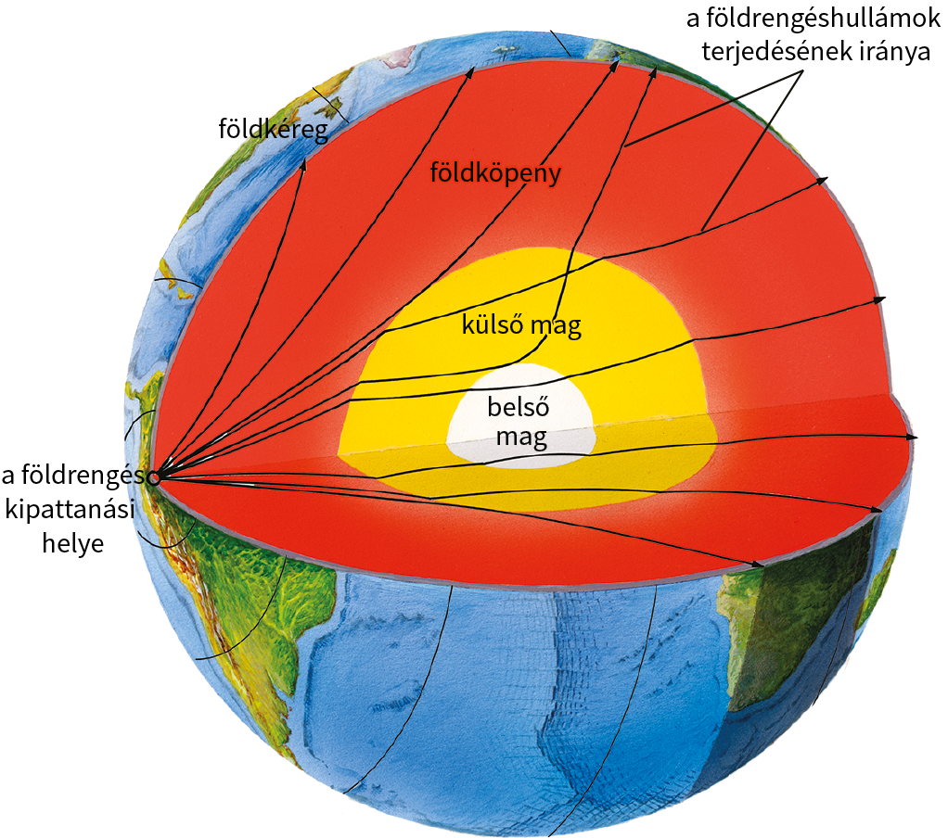
Készítette: Gergely Gréta

Slide 9
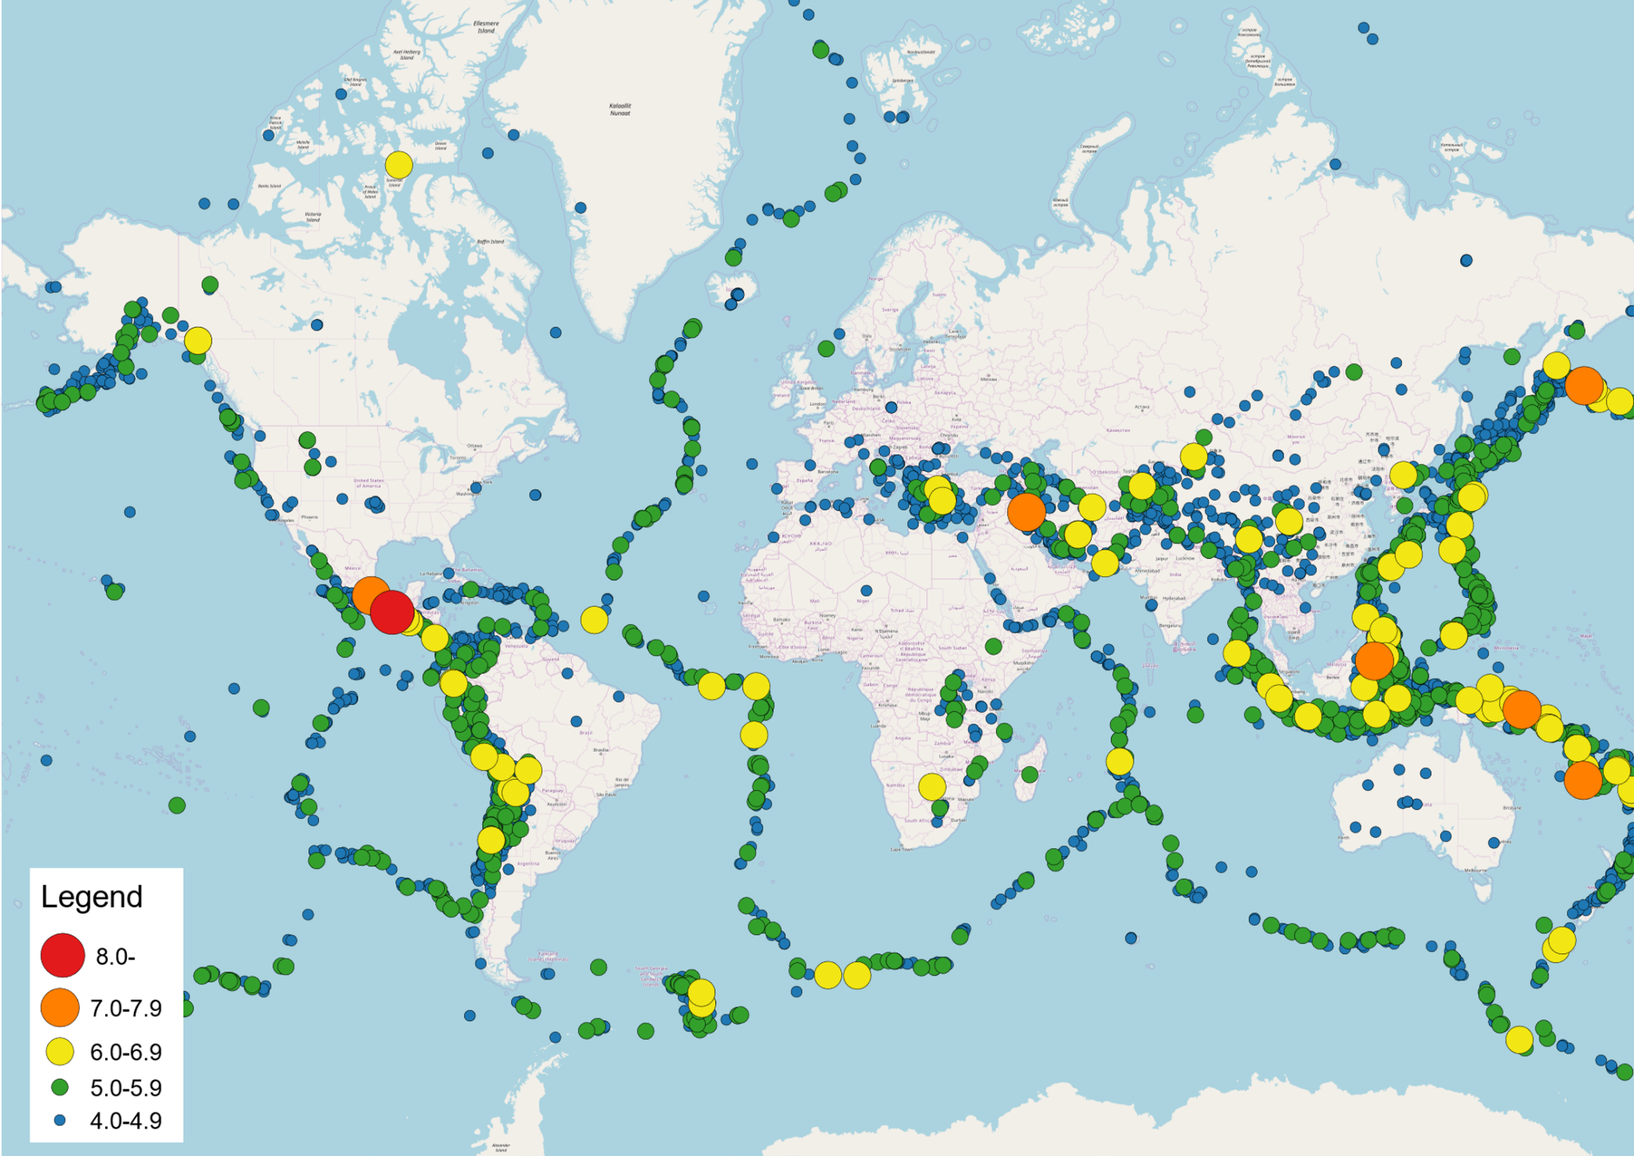

Slide 10
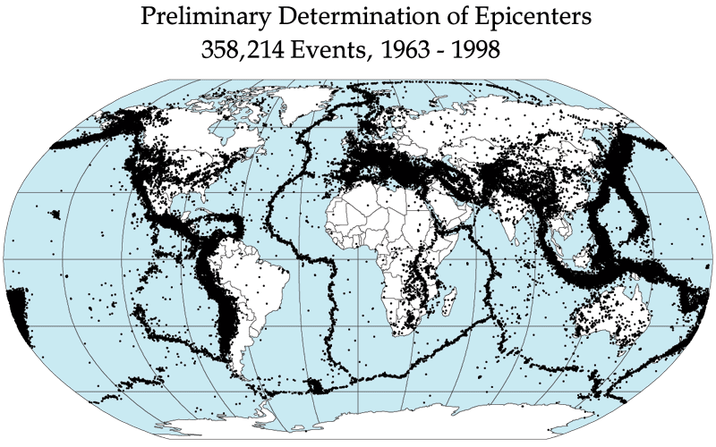

Slide 11
Földrengés
A földrengés a földkéreg rövid ideig tartó rugalmas mozgásjelensége.
szilárd kőzettömegek elmozdulása által keltett rezgések
okai:
kőzetlemezek mozgása
(főként közeledő lemezhatárokon)
vulkánkitörés
üregek beszakadása
robbantások
Készítette: Gergely Gréta

Slide 12
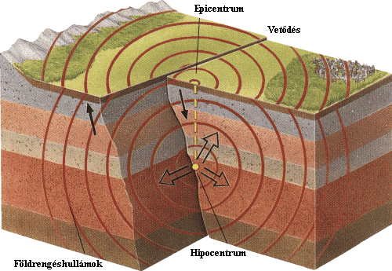
Földrengés
epicentrum/rengésközpont = a földfelszíni terjedés középpontja
hipocentrum/rengésfészek = kipattanásának felszín alatti helye
Csoportosítás: kipattanás mélysége szerint
sekély fészkű rengés
(0-70 km)
közepes mélységből kipattanó (70-300 km)
mély fészkű rengés
(300 km-nél mélyebb)
földrengés fészekmélység
Készítette: Gergely Gréta

Slide 13
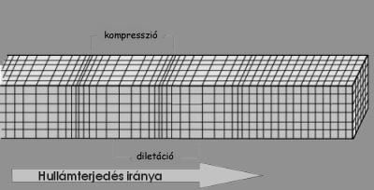
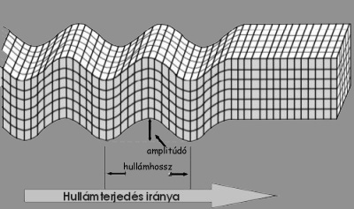
Földrengéshullámok
Térhullámok
(a hipocentrumban keletkeznek)
Felületi hullámok
(az epicentrumban keletkeznek)
hosszanti, elsődleges, P hullám (longitudinális, primer)
keresztirányú, másodlagos, S hullám (transzverzális, szekunder)
a P és az S hullámok összegződésének eredményei
a sebessége kisebb, viszont az amplitúdója nagyobb, mint a térhullámoké
földrengések által okozott legnagyobb károk a hatásukra keletkeznek
pl.: Rayleigh-, Love-hullám
vízszintes
és
függőleges
sík mentén
Készítette: Gergely Gréta

Slide 14
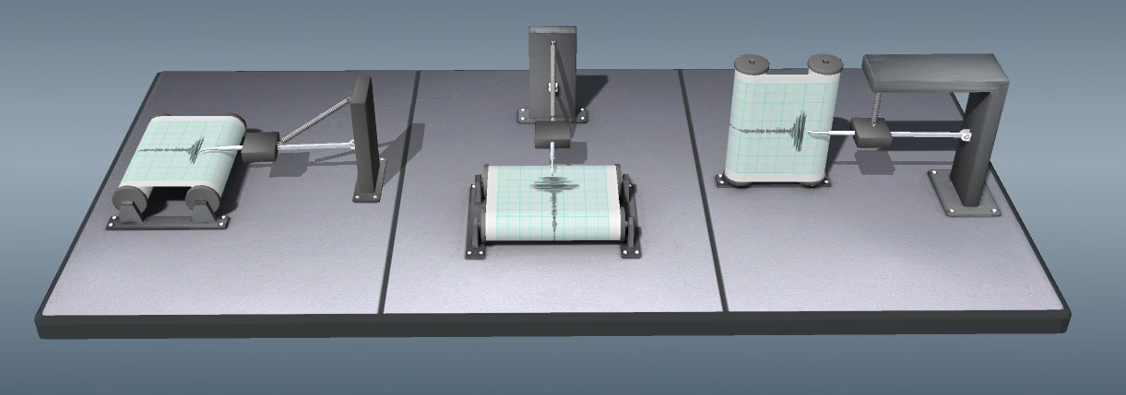
Földrengéshullámok
a szeizmológia tudománya kutatja
a mérés szeizmográffal történik
Készítette: Gergely Gréta

Slide 15
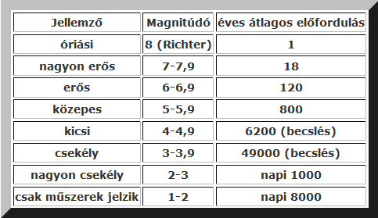
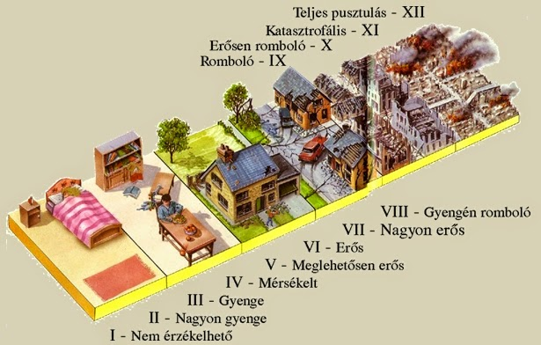
Földrengések erősségének mérése
Mercalli-skála
Richter-skála
pusztítás mértéke alapján
12 fokozatú skála (zárt)
előny: múltba „visszavetíthető”
hátrány:
csak lakott területen alkalmazható
földrengés nagysága és a pusztítás mérete között nincs egyenes arányosság
rengés energiája alapján
nincs felső határa(!) 1 fokozat = 32x nagyobb energia
magnitúdó-skála (a rengés energiáját méri a szeizmográf)
bárhol használható
Készítette: Gergely Gréta

Slide 16
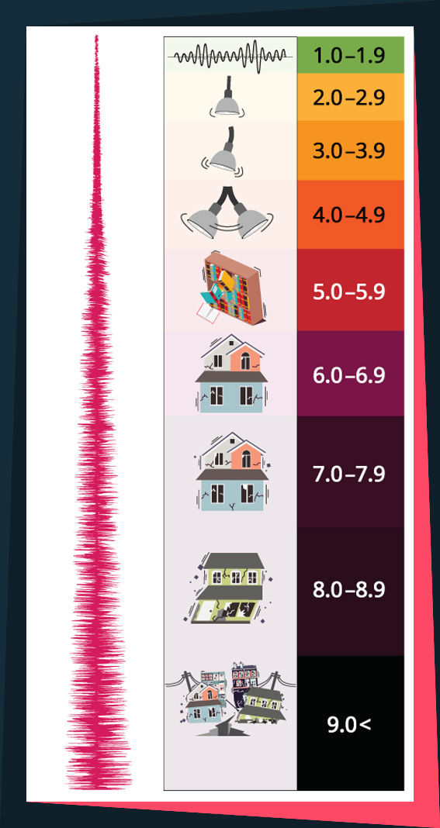

Slide 17
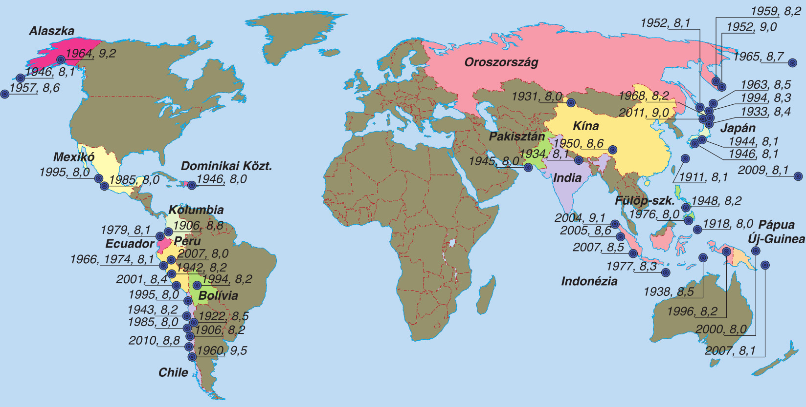
Készítette: Gergely Gréta

Slide 18
Nevezetes földrengések
1556: Kína – 800-850 ezer áldozat
1755: Portugália – 70 ezer áldozat
1906: San Francisco – 700 áldozat
1908: Messina (ITA) – 83 000 áldozat
1923: Japán – 140 ezer áldozat
1976: Kína (5) – 650 ezer áldozat
2003: Irán – 30-35 ezer áldozat
2004: Szumátra/DK-Ázsia (9,1)– kb. 230 ezer áldozat
2010: Haiti (7) – kb. 200 ezer áldozat
2011: Japán környékén (9,0) – 30 ezer áldozat, cunami (Fukushima!)
Készítette: Gergely Gréta

Slide 19
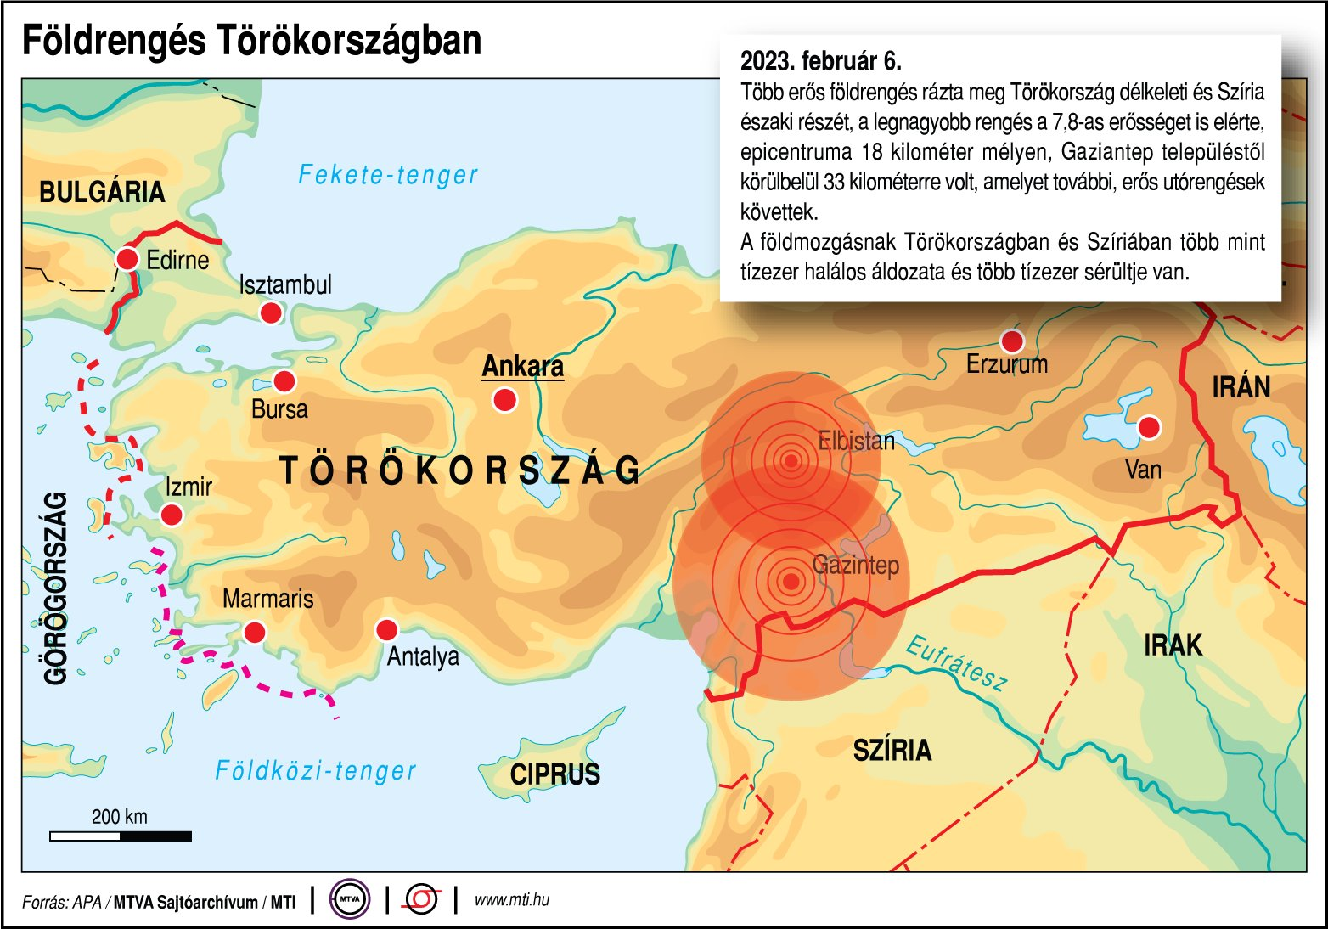
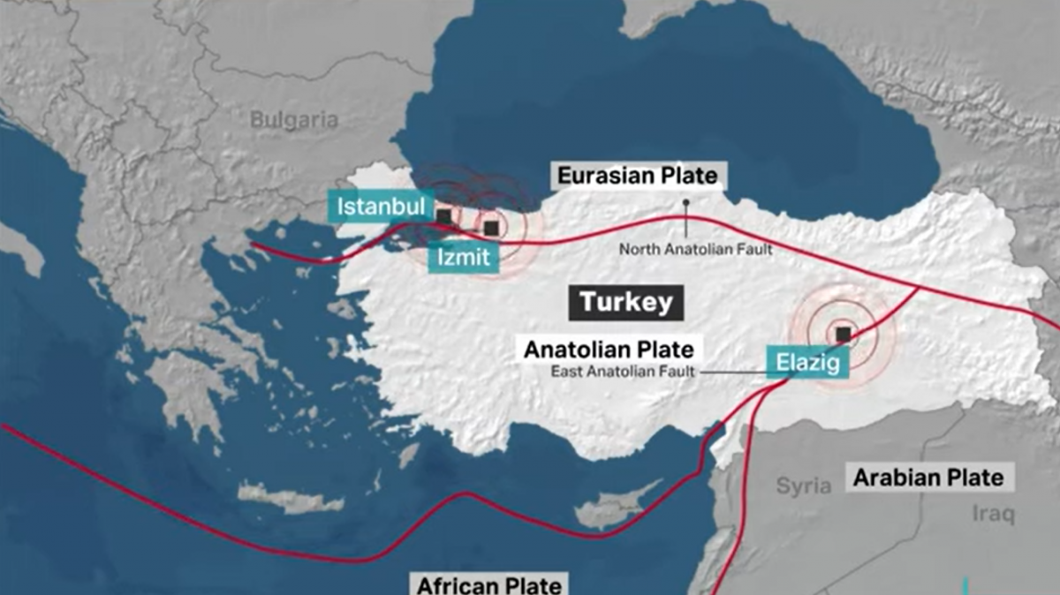
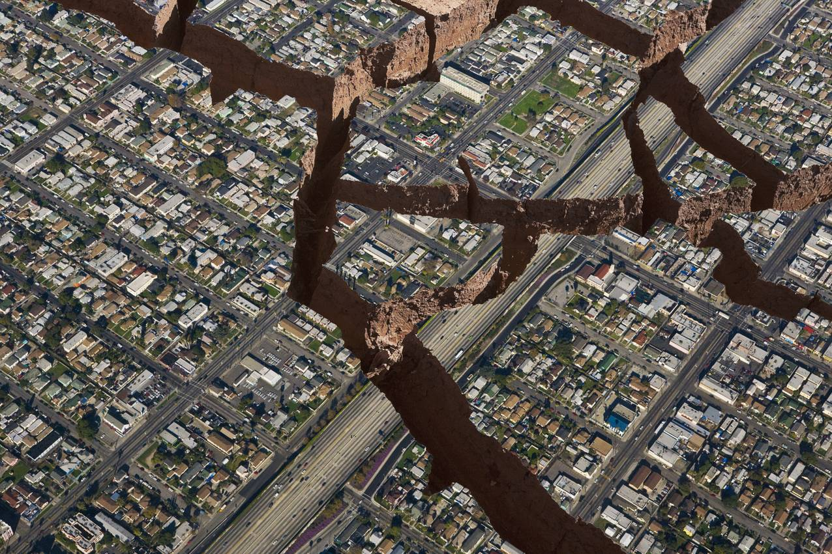

Slide 20
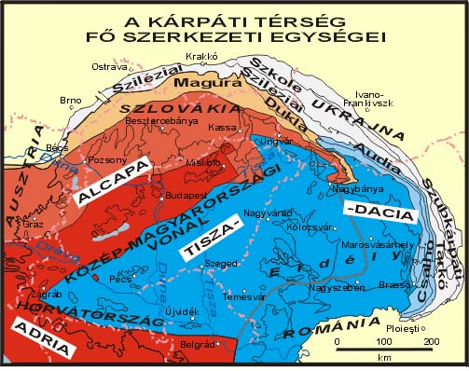
Földrengések Magyarországon
1763: Komárom 60 áldozat
1956: Dunaharaszti (5,6) 7 áldozat
1985: Berhida (5)
2011: Oroszlány (4,7)
http://www.foldrenges.hu/
Készítette: Gergely Gréta

Slide 21
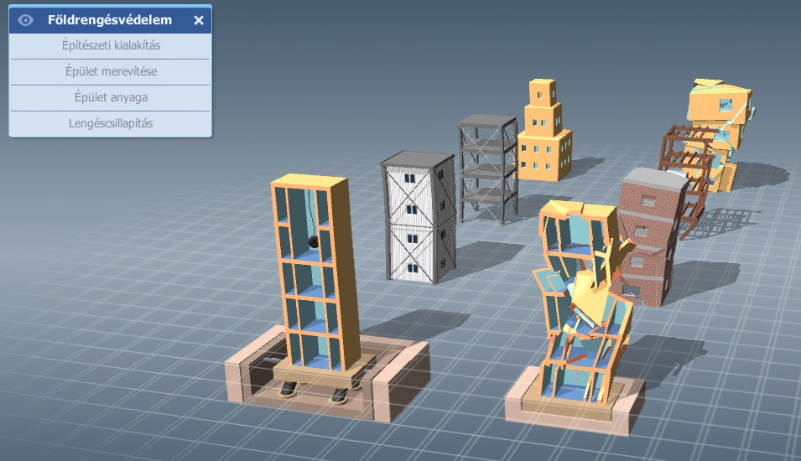
Előrejelzés, védelem
NEHÉZ!
Állatok viselkedése…? Kutak vízszintje…?
„rengésálló” építkezés
iskolai „riadók” (lásd Japán)
Fél évezred alatt kb. 15 000 000 áldozat (!)
Készítette: Gergely Gréta

Slide 22
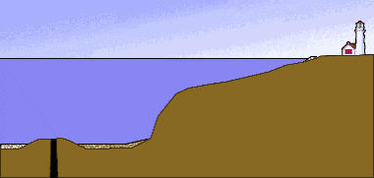
Cunami, óriáshullám
=„kikötőhullám”
nagy hullámhosszúságú és periódusidejű hullám
kialakulása: ha a tenger vízszintje valamilyen hirtelen fellépő erő (földrengés, vulkánkitörés) hatására megváltozik
A hullámok part közeli feltorlódása (a hullám akár 60 m magas is lehet!)
Készítette: Gergely Gréta

Slide 23
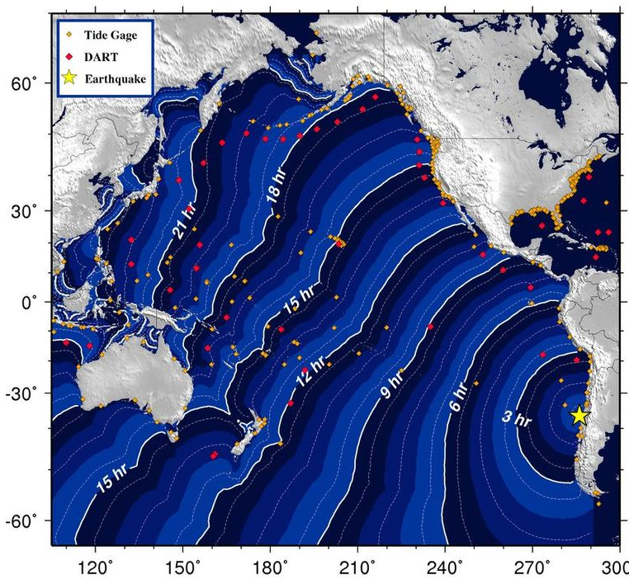
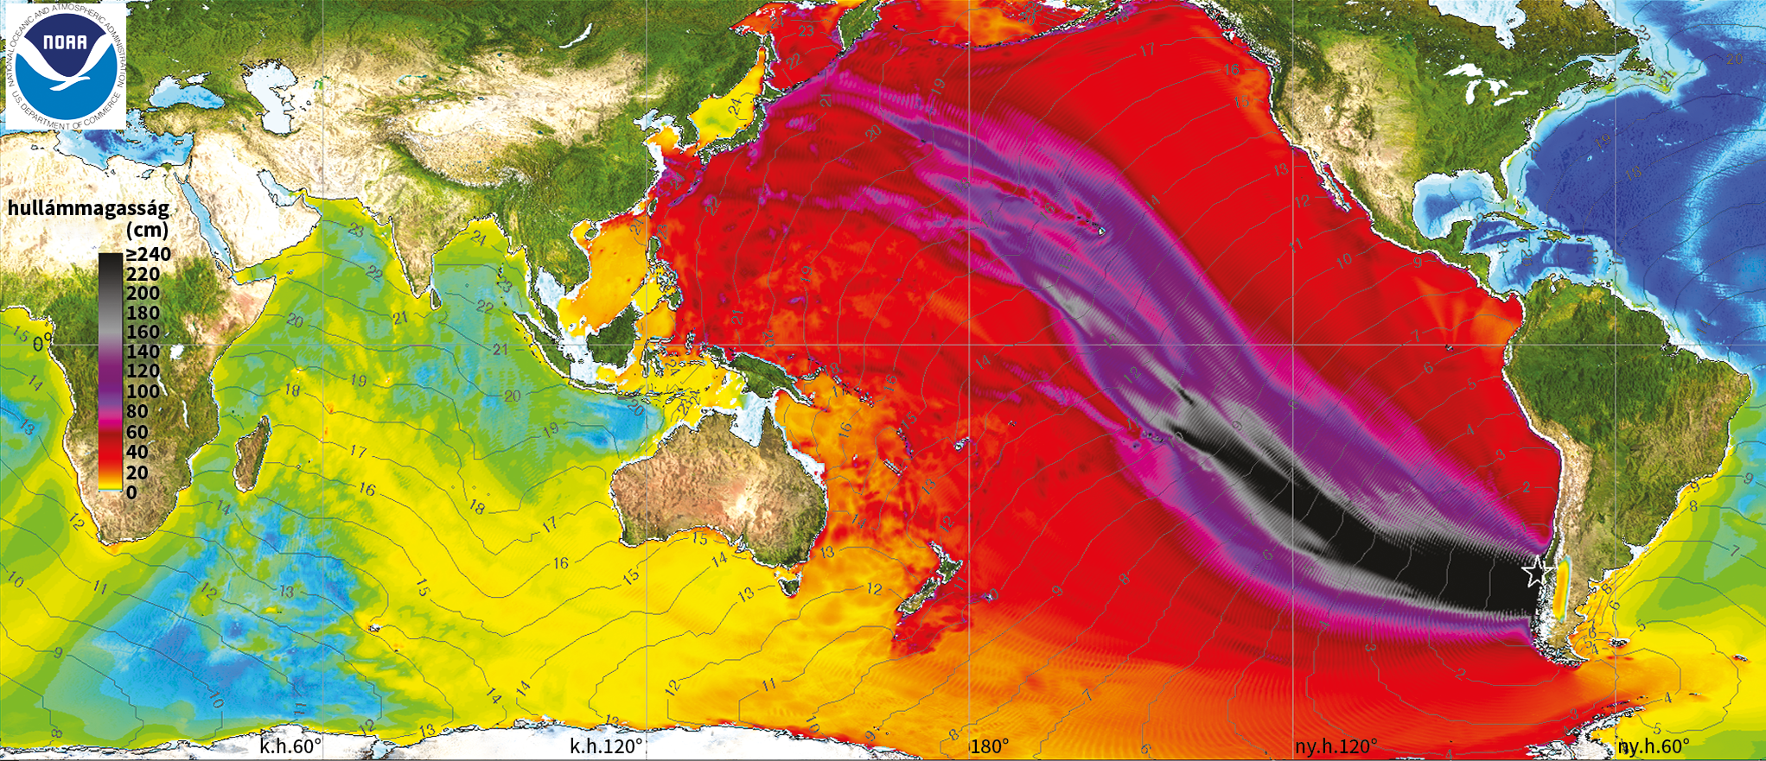
chilei földrengés (1960) okozta cunami elterjedése
Készítette: Gergely Gréta

Slide 24
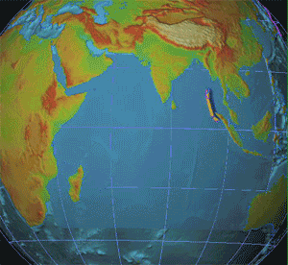
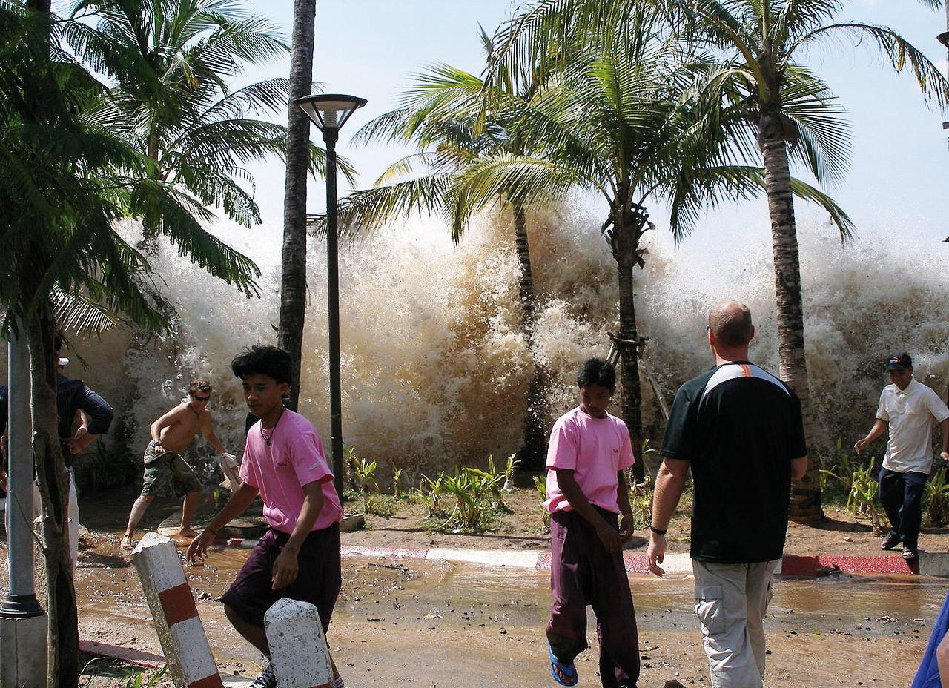
Cunami Szumátrán 2004-ben
Készítette: Gergely Gréta

Slide 25
https://www.youtube.com/watch?v=ZeUbscdhR78

